Slide 1

第12讲：纹理映射

Slide 3

第8章：真实感图形技术
1
概述
2
消隐算法
3
颜色模型
4
光照模型
5
纹理映射技术

Slide 4
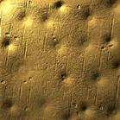
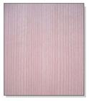
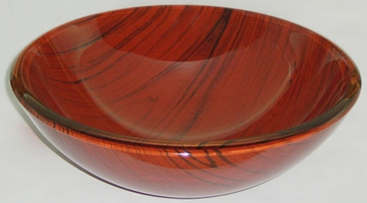


§8.5 纹理映射技术
§8.5.1 概述
纹理：物体表面的各种细小结构和图案花纹。
1．纹理分类
1）纹理定义域：
分为二维纹理和三维纹理；
平面纹理
立体纹理

Slide 5
2）纹理表现形式：
分为颜色纹理、几何纹理、过程纹理；
① 颜色纹理指的是呈现在物体表面上的各种花纹、图案和文字等，如大理石等；
② 几何纹理是指基于景物表面微观几何形状的表面纹理，如树干、岩石等；
③ 过程纹理是指各种规则或不规则动态变化的自然景象，如火焰、烟雾等；
纹理形式

Slide 6
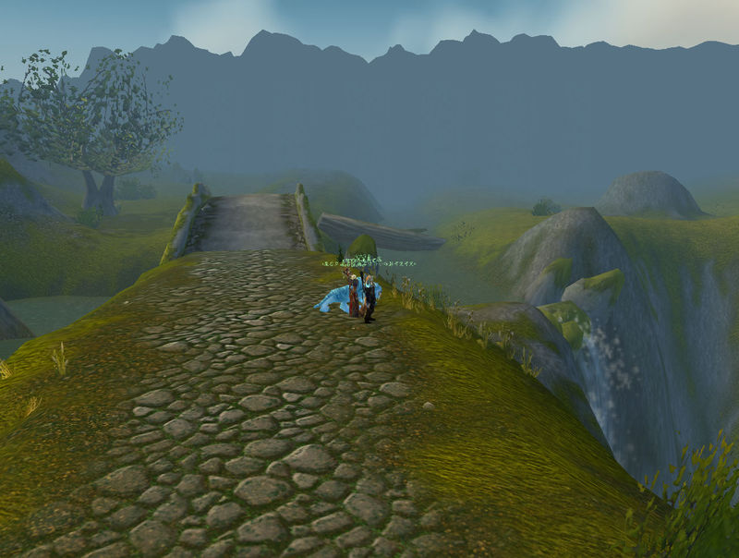
虚拟地形用于游戏·魔兽世界

Slide 7
2．纹理定义
1）图像纹理：将二维纹理图案映射到三维物体表面，绘制物体表面上一点时，采用相应的纹理图案中相应点的颜色值。
2）函数纹理：用数学函数定义简单的二维纹理图案，如方格地毯；或用数学函数定义随机高度场，生成表面粗糙纹理即几何纹理。
纹理空间的定义方法常用的几种：
①用参数曲面的参数域作为纹理空间（二维）。
②用辅助平面、圆柱、球定义纹理空间(二维)。
③用三维直角坐标作为纹理空间(三维)。
3．纹理映射
纹理映射就是将在纹理空间中uv平面上预先定义的二维纹理（图像、图形、函数等）映射到景物空间的三维物体表面，再进一步映射到图像空间的二维图像平面上，一般将两个映射合并为一个映射。

Slide 8
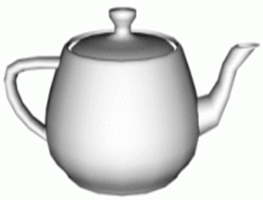
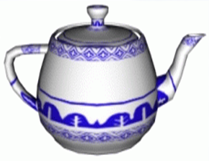
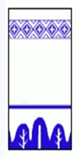
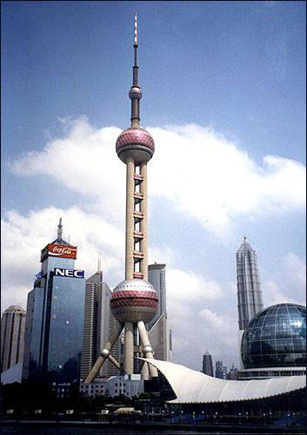
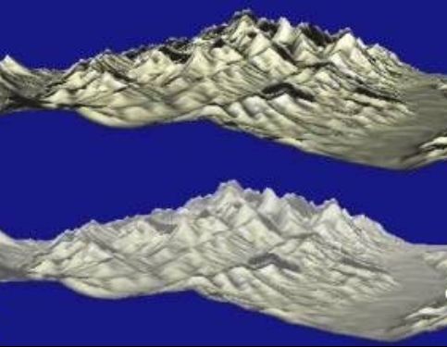
映射类型为二维纹理映射和三维纹理映射。
二维映射
三维映射

Slide 9
§8.5.2 颜色纹理映射
颜色纹理映射要达到的目的是使绘制出来的物体表面具有花纹图案效果。它的基本思想是：
①给出期望在物体表面出现的花纹图案样式，可以用纹理函数来表示。纹理函数的定义域称为纹理定义域，纹理函数值一般可以理解为亮度值，可以转换为RGB表示的颜色值。
②建立物体表面的定义域与纹理函数的定义域之间的映射关系(即映射函数)。这种对应关系一旦建立，物体表面任何一点的花纹图案属性都可以通过纹理定义域中相应点的纹理由数值获得。
③在绘制物体表面可见点时，通过前面定义的对应关系可以获得该可见点处代表花纹图案属性的相应纹理函数值，适当地使用该纹理函数值就可以便最终绘制出来的物体表面具有花纹图案的效果。

Slide 10
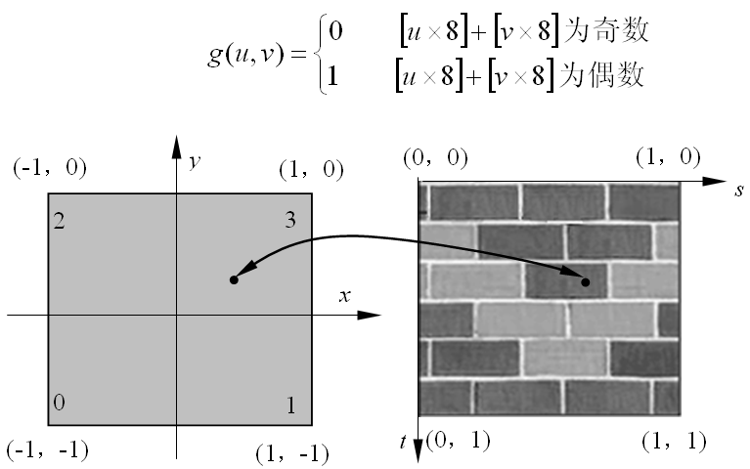
在纹理映射技术中，最常见的纹理是二维纹理。映射将这种纹理变换到三维物体的表面，形成最终的图像。
二维纹理的函数表示：

Slide 11
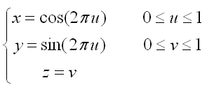
为了实现这个映射，就要建立物体空间坐标(x，y，z)和纹理空间坐标(u，v)之间的对应关系，这相当于对物体表面进行参数化，反求出物体表面的参数后，就可以根据(u，v)得到该处的纹理值，并用此值取代光照明模型中的相应项。
两个经常使用的映射方法是圆柱面映射和球面映射。
对于圆柱面纹理映射，由圆柱面的参数方程定义，可以得到纹理映射函数。若参数方程为：

Slide 12
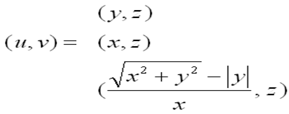
对给定圆柱面上一点(x，y，z)，可以用下式反求参数：
x=0
y=0
根据计算得到的(u，v)值，就可以求出对应该处的纹理值，在简单光照明模型中，可用该值代替漫反射系数K_{d}，计算柱面上一点(x，y，z)的亮度值，即可实现圆柱面的映射。

Slide 14
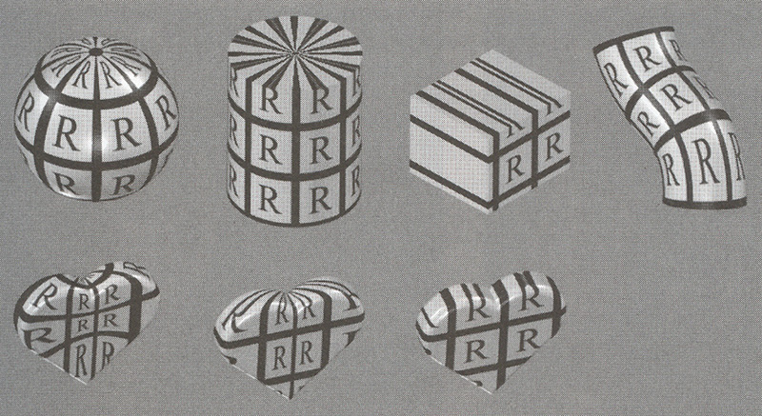
不同的纹理投影
spherical
cylindrical
planar
(u,v)
应用
应用
应用

Slide 15
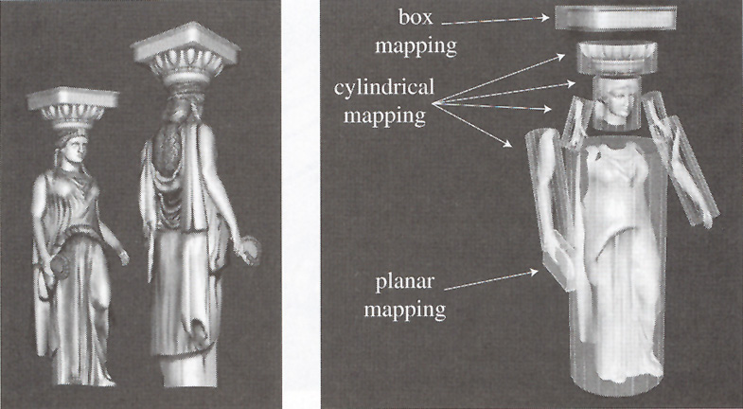
不同的纹理投影可以应用于一个物体

Slide 16
处理上述问题的常用对应函数
wrap (DirecX), repeat (OpenGL), or tile: 纹理图像在表面重复。例子：地上的大理石贴图
mirror: 纹理图像在表面重复, 但每隔一幅进行翻转(flipped)。这样在纹理的边界处，纹理可以保持连续。
clamp (DirectX) or clamp_to_edge (OpenGL): 把[0,1)范围之外的进行截断。截断到[0,1)内的半个纹素。
border (DirectX) or clamp_to_border (OpenGL):参数范围在[0,1) 之外的用单独定义的边界颜色或把纹理的边作为边界。用于在表面上印花样，地形绘制中相邻纹理的缝合。截断到[0,1)外的半个纹素。

Slide 17
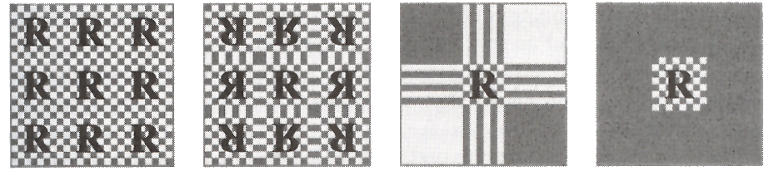
例子
repeat mirror clamp border

Slide 18
§8.5.3 几何纹理映射
如果对现实生活中的某个表面粗糙、存在细小凹凸的物体拍摄一幅数字图像，然后将它映射到指定的光滑物体表面上，期望由此绘制出来的图像可以产生被映射表面的粗糙、凹凸不平效果，最后会发现结果并不能令人满意，物体表面只是被绘制上了粗糙的花纹图案，但看起来感觉仍然是光滑的。
事实上，粗糙表面不同于光滑表面之处在于粗糙表面的法矢量具有一个比较小的随机分量，这使得其上的光线反射方向也具有—定的随机分量。B1inn注意到这个问题，于是想了一种办法用来扰动表面法矢，表面法矢量的扰动导致表面光亮度的突变，从面产生表面凹凸不平的真实感效果。
B1inn对表面法矢进行扰动的方法是，在表面任一点处沿其法向附加一微小增量，从而生成一张新的表面，计算新生成的表面i：点的法矢量以取代原表面上相应点的法矢量。

Slide 19



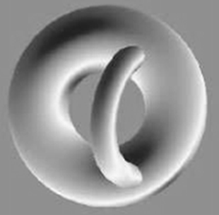
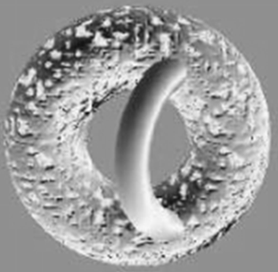
设表面的参数方程为P=P(u，v)，表面上任何一点的单位法矢量为N(u，v)，纹理函数F(u，v)给出表面上每一点沿着其法向的位移量，则新生成的表面为：
其中：
新表面的法向量可以有P´(u，v)的两个偏导数叉乘得到：

Slide 20
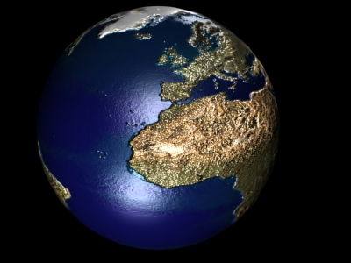
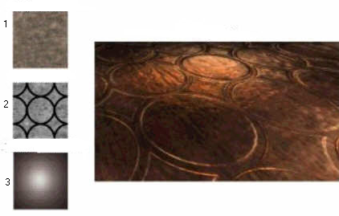
几何纹理映射
几何纹理：
P’
F
P
+
=
光滑曲面
凹凸纹理
映射后

Slide 21
§8.5.4 环境映射
环境映射技术首先由Blinn和Newell在1976年提出。
环境映射技术从本质上讲是—种颜色映射技术。它适用于这样的场景绘制，其他的物体和光源离当前被绘制的物体比较远。
它使用的纹理图像是当前被绘制物体周边的景物图像，这可以通过对真实场景拍照或由真实感图形绘制系统绘制而成。
为实现物体和纹理图像之间的对应关系，环境映射采取两个阶段的纹理映射，
①将纹理图像映射到一个简单的三维面上，如平面、球面、圆柱面、立方体表面；
②再将结果映射到最终的三维物体表面。
环境映射技术难以获得物体表面各入射点处精确的环境映照，环境映射对远距离物体镜面反射的模拟比较有效。

Slide 22

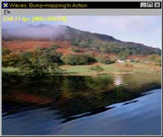
环境映射几何映射可以更精确地建立光照、阴影与表面高度之间的映射关系，从而逼真地模拟了真实环境中的凸凹效果。甚至能生成以假乱真的水波纹效果。

Slide 23
§8.6 OpenGL真实感图形
8.6.1 OpenGL光照函数
在OpenGL简化光照模型中将光照分为4个独立部分：辐射光、环境光、漫反射光和镜面反射光。光源的使用包括定义光源和启用光源两个过程。光源有很多特性，如颜色、位置、方向等。不同特性的光源作用在物体上的效果也不一样。定义—个光源的过程就是设定光源的各种特性。
1 建立光源
OpenGL中将光源的位置分为两类：一类是离场景无限远处的方向光源，认为方向光源发出的光投射到物体表面是平行的，如现实生活中的太阳光；另一类是物体附近的位置光源，它的具体位置决定了它对场景的光照效果，尤其是决定了光线的投射方向，如台灯。光源位置采用齐次坐标的方式定义。

Slide 24
定义一个光源是由函数glLight ()实现，其作用是用来设置光源的各种参数，函数原型如下：
void glLight{if} (GLenum light, GLenum pname, TYPE param);
其中，参数light指定进行参数设置的光源，其取值可以是符号常量GL_LIGHTi来赋值以示区别。OpenGL可以支持至少8个光源，值可以是GL_LIGHT0，GL_LIGHT1，…，GL_LIGHT7。
参数pname指定对光源设置何种属性，其取值参见表8.2。参数param根据光源light的pname属性来为该特性设置不同的取值。在非矢量版本中，它是一个数值，而矢量版本中，它是一个指针，指向一个保存了属性值的数组。

Slide 25
（1）点光源的颜色
点光源的颜色由环境光、漫反射光和镜面光分量组合而成，在OpenGL中分别使用GL_AMBIENT、GL_DIFFUSE和GL_SPECULAR指定。其中，漫反射光成分对物体的影响最大。
（2）点光源的位置和类型
点光源的位置使用属性GL_POSITION指定，该属性的值是一个由4个值组成的矢量（x，y，z，w）。其中，如果w值为0，表示指定的是一个离场景无穷远的光源，（x，y，z）指定了光源的方向，这种光源被称为方向光源，发出的是平行光；如果w值为1，表示指定的是一个离场景较近的光源，（x，y，z）指定了光源的位置，这种光源称为定位光源。

Slide 26
2 聚光灯
当点光源定义为定位光源时，默认情况下，光源向所有的方向发光。但通过将发射光限定在圆锥体内，可以使定位光源变成聚光灯。属性GL_SPOT_CUTOFF用于定义聚光截止角，即光锥体轴线与母线之间的夹角，它的值只有锥体顶角值的1/2。聚光截止角的默认值为180.0，意味着沿所有方向发射光线。除默认值外，聚光截止角的取值范围为[0.0，90.0]。GL_SPOT_DIRECTION属性指定聚光灯光锥轴线的方向，其默认值是（0.0，0.0，-1.0），即光线指向z轴负向。而GL_SPOT_EXPONENT属性可以指定聚光灯光锥体内的光线聚集程度，其默认值为0。在光锥的轴线处，光强最大，从轴线向母线移动时，光强会不断衰减，衰减的系数是：轴线与照射到顶点的光线之间夹角余弦值的聚光指数次方。

Slide 27
3光强度衰减
OpenGL可以通过设置三种衰减因子来模拟对位置光源的衰减过程，对方向光源不做衰减处理。
属性 GL_CONSTANT_ATTENUATION、
GL_LINEAR_ATTENUATION、
GL_QUADRATIC_ATTENUATION
分别指定了衰减系数c0，c1和c2，用于指定光强度的衰减。
glLightfv (GL_LIGHT0，GL_CONSTANT_ATTENUATION，2.0)；
glLightfv (GL_LIGHT0，GL_LINER_ATTENUATION，1.0)；
glLightfv (GL_LIGHT0，GL_QUADRATIC_ATTENUATION，0.3)；
以上三行程序分别将光源GL_LIGHT0的常数衰减因子设为2.0，线性衰减因子设为1.0，二次衰减因子设为0. 3。

